Slide 1
УПРАВЛЕНИЕ
ФЕДЕРАЛЬНОЙ НАЛОГОВОЙ СЛУЖБЫ
ПО РЕСПУБЛИКЕ БУРЯТИЯ
Порядок заполнения и сроки представления уведомления об исчисленных суммах налогов, авансовых платежей по налогам, сборов, страховых взносов
Заместитель начальника
ОКК НДФЛ и СВ № 1
Тыхешкин Арсалан Сергеевич

Slide 2
Новый порядок удержания НДФЛ в 2023 году
Федеральный закон от 14.07.2022 № 263-ФЗ
Дата получения дохода | В какой момент удержать налог | Норма
День выплаты дохода | При каждой выплате денежных средств сотруднику – и с аванса и со второй половины ЗП | пп.1 ч. 1 ст. 223 НК РФ
!
Дата фактического получения дохода в виде оплаты труда
устанавливается в общем порядке – на день выплаты дохода
(в т. ч. с ЗП, больничных, отпускных)
НДФЛ исчисляется и удерживается с каждой выплаты дохода

Slide 3
Новые сроки уплаты НДФЛ в 2023 году
Федеральный закон от 14.07.2022 № 263-ФЗ
По новым правилам НДФЛ уплачивается одним платежом, на один КБК в единый срок.
Исключение: НДФЛ в фиксированном размере с доходов иностранцев (трудовые патенты - ст. 227.1 НК РФ).
Период удержания НДФЛ | Срок перечисления НДФЛ (п. 6 ст. 226 НК РФ в ред. 263-ФЗ) | Срок подачи уведомления (п. 9 ст. 58 НК РФ в ред. 263-ФЗ)
С 1 по 22 января | Не позднее 28 января | Не позднее 25 января
С 23 числа предшествующего месяца по 22 число текущего месяца | Не позднее 28-го числа текущего месяца | Не позднее 25-го числа текущего месяца
С 23 по 31 декабря | Не позже последнего рабочего дня календарного года
! Расчетный период для НДФЛ считается период с 23-го числа текущего месяца по 22-е число следующего месяца
С 2023 года отменен п.9 ст. 226 НК РФ, запрещающий налоговым агентам уплачивать НДФЛ из
собственных средств. Перечислять НДФЛ на ЕНС можно до удержания налога.

Slide 4
Новые сроки представления расчета 6-НДФЛ в 2023 году
Федеральный закон от 14.07.2022 № 263-ФЗ
Период | Срок представления до 2023 года | Срок представления с 2023 года
За 1 квартал, полугодие, 9 месяцев | Не позднее последнего дня месяца, следующего за отчетным периодом | Не позднее 25-го числа месяца, следующего за отчетным периодом
Годовой 6-НДФЛ | Не позднее 1 марта года, следующего за истекшим периодом | Не позднее 25-го февраля года, следующего за истекшим периодом
Когда в 2023 году представить расчет 6-НДФЛ и что в него необходимо включать
Отчетный период | Срок представления | Налог, удержанный за какой период , отражается в разделе 1
2022 год | 27 февраля 2023 года | 1 октября – 31 декабря 2022 года
1 квартал 2023 года | 25 апреля 2023 года | 1 января – 22 марта 2023 года
полугодие 2023 года | 25 июля 2023 года | 23 марта – 22 июня 2023 года
9 месяцев 2023 года | 25 октября 2023 года | 23 июня – 22 сентября 2023 года
2023 год | 26 февраля 2024 года | 23 сентября – 29 декабря 2023 года

Slide 5
Изменение с 2023 года Расчета по форме 6-НДФЛ (КНД 1151100)
Приказ ФНС России от 29.09.2022 № ЕД-7-11/881@
Изменения связаны с переходом на ЕНС
НДФЛ, подлежащий перечислению
за последние 3 месяца отчетного периода
! Исключены поля для отражения
даты перечисления сумм НДФЛ
Дата - фиксированная
Поле по четвертому сроку
заполняется только в годовом
Расчете 6-НДФЛ за период
с 23-го по 31-е декабря
Сумма исчисленного
и удержанного НДФЛ,
подлежащая перечислению
по каждому сроку

Slide 6
Отражение зарплаты за декабрь 2022 в отчетности 6-НДФЛ
Выплаченная работникам организации 30.12.2022 заработная плата за первую половину декабря 2022 года и НДФЛ, исчисленный с заработной платы за первую половину декабря 2022 года, указываются в разделе 2 расчета сумм налога на доходы физических лиц, исчисленных и удержанных налоговым агентом (форма 6-НДФЛ) (далее - расчет по форме 6-НДФЛ) за 2022 год, а также в приложении № 1 «Справка о доходах и суммах налога физического лица» к расчету по форме 6-НДФЛ за 2022 год (в том числе НДФЛ, исчисленный с заработной платы за первую половину декабря 2022 года, указывается в полях «сумма налога исчисленная» и «сумма налога удержанная»).
Кроме того, НДФЛ, исчисленный с заработной платы за первую половину декабря 2022 года и удержанный 16.01.2023 при фактической выплате заработной платы за вторую половину декабря 2022 года, указывается в разделе 1 расчета по форме 6-НДФЛ за первый квартал 2023 года.
Заработная плата за вторую половину декабря 2022 года, выплаченная 16.01.2023, и НДФЛ, исчисленный с заработной платы за вторую половину декабря 2022 года, указываются в разделах 1 и 2 расчета по форме 6-НДФЛ за первый квартал 2023 года, а также в приложении № 1 «Справка о доходах и суммах налога физического лица» к расчету по форме 6-НДФЛ за 2023 год.
В расчете по форме 6-НДФЛ за 2022 год заработная плата за вторую половину декабря 2022 года, выплаченная 16.01.2023, не указывается.

Slide 7
Основные изменения в администрировании страховых взносов

Slide 8
Единая предельная величина базы для расчета взносов на пенсионное, медицинское и социальное страхование с 01.01.2023
Начиная с 2023 года установлены тарифы страховых взносов на ОПС, на ОМС и на ОСС
на случай временной нетрудоспособности и в связи с материнством
в единых размерах (единый тариф страховых взносов):
Страховые взносы | В пределах единой предельной величины базы | Свыше единой предельной величины базы | Норма
Единый тариф СВ | 30% | 15,1% | п. 4 ст. 425 НК РФ
! Предельная величина базы с 01.01.2023 года составляет - 1 917 000 рублей
(Постановление Правительства Российской Федерации от 25.11.2022 № 2143)

Slide 9
Применение пониженных тарифов с 01.01.2023
Все категории плательщиков по пониженным тарифам объединены в три группы:
Группа | Категории плательщиков | Пониженные тарифы
I | Плательщики, указанные в подпунктах 3, 7, 8, 3, 11 - 15, 18 - 20 пункта 1 ст. 427 НК РФ - для IT-организаций, участников СЭЗ, резидентов территорий опережающего развития, некоммерческих и благотворительных организаций; | 7,6%
II | Плательщики, указанные в подпунктах 4 и 16 пункта 1 ст. 427 НК РФ - для международных компаний, получивших статус участников специальных административных районов, организаций, выплачивающих вознаграждения членам экипажей судов, зарегистрированных в международном реестре судов | 0%
III | Плательщики, указанные в подпунктах 10 и 17 пункта 1 и пункте 13.1 ст. 427 НК РФ с выплат выше МРОТ - для субъектов малого и среднего предпринимательства, участников проекта «Сколково» и научно-технологических центров. | 15%
Увеличен размер МРОТ - до 16 242 рублей (Федеральный закон от 19.12.2022 № 522-ФЗ)

Slide 10
Персонифицированные сведения о физических лицах
Форма установлена Приказом ФНС России от 29.09.2022 № ЕД-7-11/878@
Применяется с января 2023 года, ежемесячно не позднее 25 числа

Slide 11
Персонифицированные сведения о физических лицах
Персонифицированные сведения о физических лицах - новая форма отчетности, которую с 2023 г. ежемесячно сдают в налоговый орган (п.7 ст. 431 НК РФ).
Срок подачи сведений – не позднее 25-го числа месяца, следующего за истекшим;
Сведения подаются на всех работников, числившихся в отчетном месяце по трудовому договору или работавших по ГПД, включая тех, кто в нем уволился, и тех, у кого не было выплат.
Исключение - самозанятые, их в отчет не включайте.
На 11 и более человек сведения сдают в электронном виде (ст. 431 НК РФ, п. 3.1 Порядка заполнения).
В отчет включают персональные данные каждого физлица и сумму выплат (строка 070), начисленных ему за истекший месяц, как облагаемых, так и не облагаемых взносами.
Если в текущем месяце выплат не было, заполняются на работника только строки
020 - 060 (п. 3.7 Порядка заполнения).

Slide 12
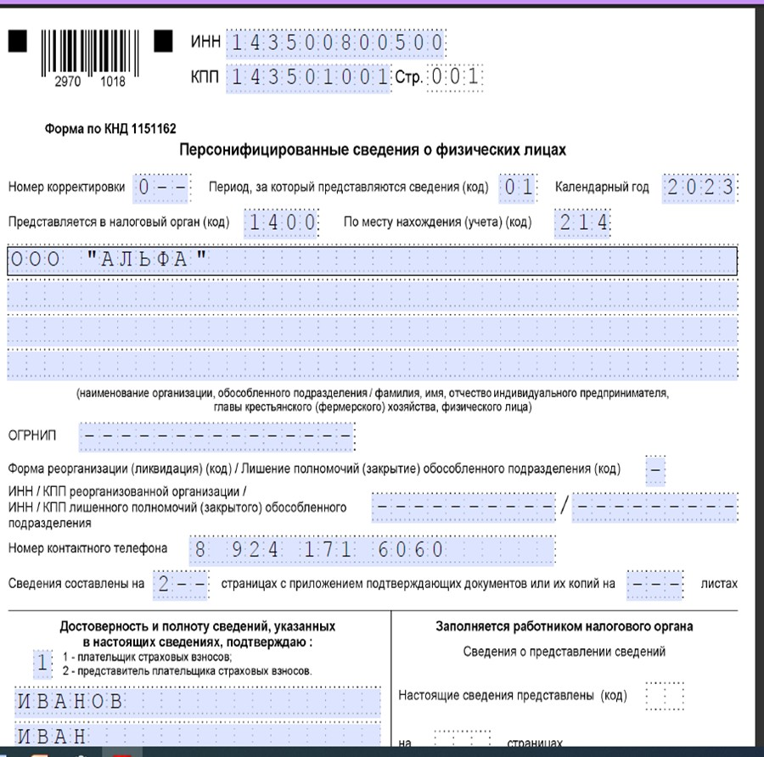
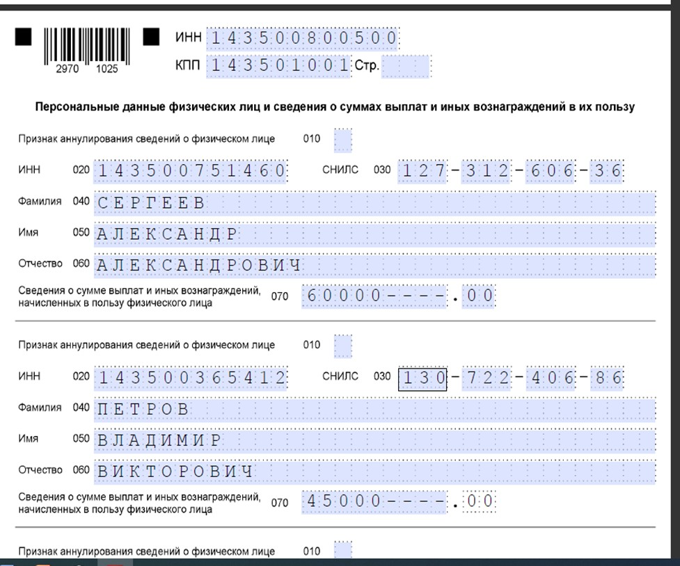
Персонифицированные сведения о физических лицах
Форма по КНД 1151162
Приказ ФНС России от 29.09.2022 №ЕД-7-11/878@

Slide 13
Исправление персонифицированных сведений
Ошибки, выявленные в представленной форме, можно исправить, подав уточненные сведения:
Срок их представления – не позднее сдачи РСВ за соответствующий расчетный (отчетный) период
В уточненную форму включите сведения в отношении тех физлиц, по которым вносите исправления (дополнения)
При подаче уточненной формы включите в ее состав титульный лист. Номер корректировки укажите с учетом сквозной нумерации. Для уточненных сведений это - "1--", "2--", "3--" и т.д.
Если хотите аннулировать ранее поданные данные о физлице, в строке 010 укажите "1", блок строк 020 - 060 повторите, в строке 070 проставьте прочерк
Если же хотите их исправить, то одновременно заполните новый блок строк 020 - 060 с правильными данными о физлице и приведите сведения о выплатах в его пользу
При ошибке, допущенной только в сумме выплат (строка 070), код "1" по строке 010 проставлять не нужно. В этом случае представьте уточненную форму с правильной суммой

Slide 14
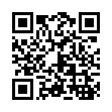
Уведомление - это документ, который нужно направить в налоговый орган, если установленный срок подачи декларации позже срока уплаты
Налоги и взносы | По каким платежам подавать Уведомление
Страховые взносы | Взносы за январь, февраль, апрель, май, июль, август, октябрь и ноябрь
НДФЛ с выплат работникам и другим физлицам | Налог за периоды 01.01 – 22.01, 23.01 – 22.02, 23.02 –22.03, 23.03 – 22.04, 23.04 – 22.05, 23.05 – 22.06, 23.06 – 22.07, 23.07 – 22.08, 23.08 – 22.09, 23.09 – 22.10, 23.10 – 22.11, 23.11 – 22.12, 23.12 – 31.12.
Информация о налогах, по которым нужно подавать уведомление, сроки подачи уведомлений, уплаты налогов, КБК доступны на промо-странице ЕНС
Зачем подавать Уведомление?
Своевременное и корректное распределение ЕНП
Отсутствие пени
Что будет, если несвоевременно подать уведомление или не подать вовсе?
ЕНП не распределится вовремя
Будут начислены пени
Привлекут к ответственности в соответствии со ст. 15.6 КоАП или ст. 126 НК РФ

Slide 15
В какие сроки подается уведомление
До 25 числа месяца, в котором установлен срок уплаты.
Если 25 число – выходной день, то срок переносится на следующий рабочий день.
Представить Уведомление можно:
по ТКС, подписанное усиленной квалифицированной ЭП;
- через ЛК налогоплательщика, подписанное усиленной квалифицированной ЭП;
- на бумаге, за исключение НП, указанных в п. 3 ст. 80 НК РФ

Slide 16
Сроки представления уведомления об исчисленных суммах НДФЛ
Наименование налога | Срок представления расчета по НДФЛ |  | Срок представления уведомления по НДФЛ |  | Период, указываемый в уведомлении (код отчетного периода) |  | Срок уплаты НДФЛ в соответствии с законодательством
 | налоговый/отчетный период | срок представления | отчетный период | срок представления | отчетный период | код отчетного (налогового) периода/номер месяца (квартала) | отчетный период | срок уплаты налога, страховых взносов
НДФЛ | 1 квартал | 25.04. | 01.01.-22.01 23.01-22.02 23.02.-22.03 | не позднее 25.01 не позднее 25.02 не позднее 25.03 | 01.01.-22.01 23.01-22.02 23.02.-22.03 | 21/01 21/02 21/03 | 01.01.-22.01 23.01-22.02 23.02-22.03 | уплачивается налог не позднее 28 числа текущего месяца
 | полугодие | 25.07. | 23.03-22.04 23.04-22.05 23.05-22.06 | не позднее 25.04 не позднее 25.05 не позднее 25.06 | 23.03-22.04 23.04-22.05 23.05-22.06 | 31/01 31/02 31/03 | 23.03-22.04 23.04-22.05 23.05-22.06
 | 9 месяцев | 25.10. | 23.06-22.07 23.07-22.08 23.08-22.09 | не позднее 25.07 не позднее 25.08 не позднее 25.09 | 23.06-22.07 23.07-22.08 23.08-22.09 | 33/01 33/02 33/03 | 23.06-22.07 23.07-22.08 23.08-22.09
 | год | 25.02. года следующего за истекшим налоговым периодом | 23.09-22.10 23.10-22.11 23.11-22.12 | не позднее 25.10 не позднее 25.11 не позднее 25.12 | 23.09-22.10 23.10-22.11 23.11-22.12 | 34/01 34/02 34/03 | 23.09-22.10 23.10-22.11 23.11-22.12
 |  |  | 23.12-31.12 | не позднее последнего рабочего дня года | 23.12-31.12 | 34/04 | 23.12-31.12 | уплачивается налог не позднее последнего рабочего дня календарного год

Slide 17
Сроки представления уведомления об исчисленных суммах страховым взносам
Наименование налога | Срок представления расчета по страховым взносам |  | Срок представления уведомления по страховым взносам |  | Период, указываемый в уведомлении (код отчетного периода) |  | Срок уплаты страховых взносов в соответствии с законодательством |  | Исключение (случаи, когда уведомления не предоставляются)
 | налоговый/ отчетный период | срок представления | отчетный период | срок представления | отчетный период | код отчетного (налогового) периода/ номер месяца (квартала) | отчетный период | срок уплаты страховых взносов
Страховые взносы | 1 квартал | 25.04. | январь февраль март | не позднее 25.02 не позднее 25.03 25.04 (не предоставляется) | январь февраль март | 21/01 21/02 21/03 | январь февраль март | 28.02 28.03 28.04 | За март в апреле 25.04 уведомление по налогу не предоставляется, так как срок предоставления расчёта и уведомления совпадает.
 | полугодие | 25.07. | апрель май июнь | не позднее 25.05 не позднее 25.06 25.07 (не предоставляется) | апрель май июнь | 31/01 31/02 31/03 | апрель май июнь | 28.05 28.06 28.07 | За июнь в июле 25.07 уведомление по налогу не предоставляется, так как срок предоставления декларации и уведомления совпадает.
 | 9 месяцев | 25.10. | июль август сентябрь | не позднее 25.08 не позднее 25.09 25.10 (не предоставляется) | июль август сентябрь | 33/01 33/02 33/03 | июль август сентябрь | 28.08 28.09 28.10 | За сентябрь в октябре 25.10 уведомление по налогу не предоставляется, так как срок предоставления декларации и уведомления совпадает.
 | год | 25.01. года следующего за истекшим налоговым периодом | октябрь ноябрь декабрь | не позднее 25.11 не позднее 25.12 25.01 (не предоставляется) | октябрь ноябрь декабрь | 34/01 34/02 34/03 | октябрь ноябрь декабрь | 28.11 28.12 28.01 | За декабрь в январе 25.01 уведомление по налогу не предоставляется, так как срок предоставления расчета и уведомления совпадает.
 |  |  |  |  |  |  | год | 28.01. года следующего за истекшим налоговым периодом

Slide 18
Как заполнить Уведомление?
ИНН
КПП
КОД НО
6 основных реквизитов!
КПП
ОКТМО
КБК
Сумма
Отчетный период
Отчетный год
КПП
ОКТМО
КБК
Год, за который платится налог
Сумма к уплате
Код отчетного периода

Slide 19
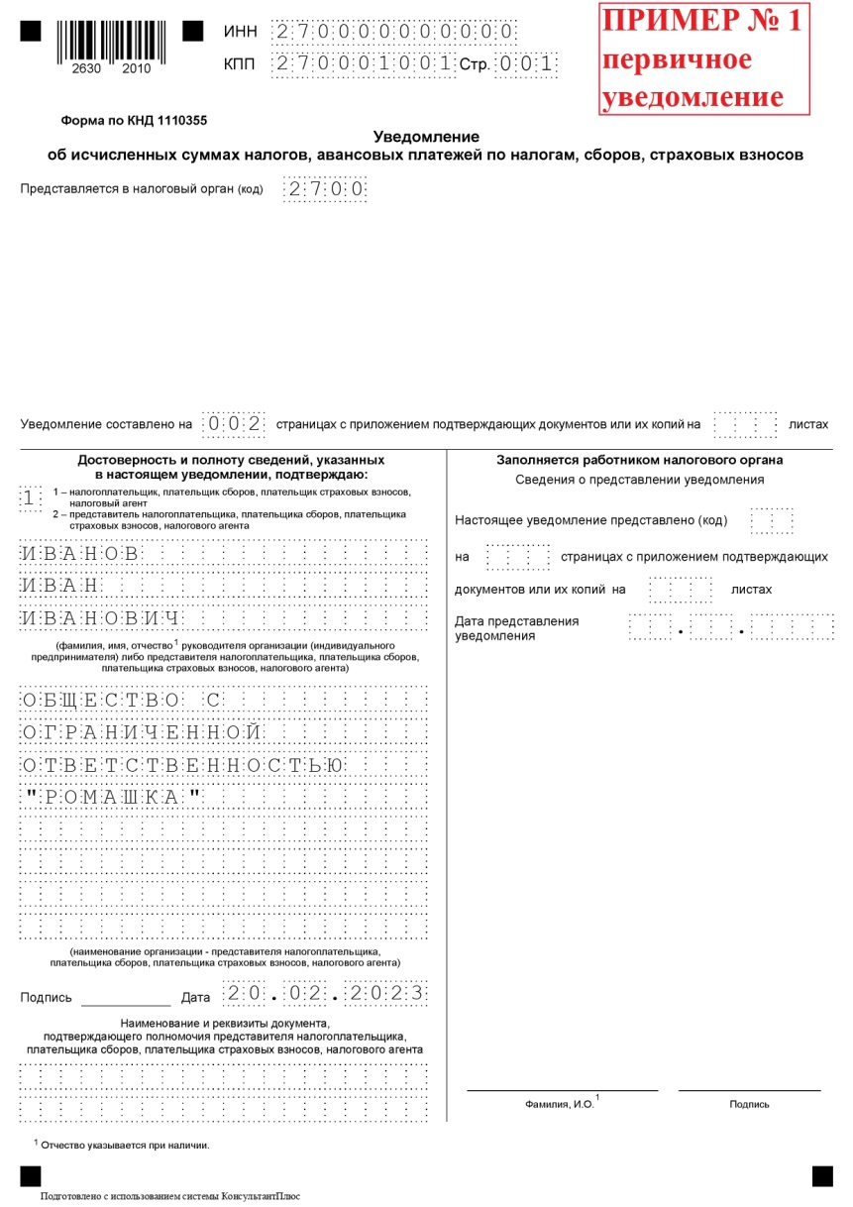
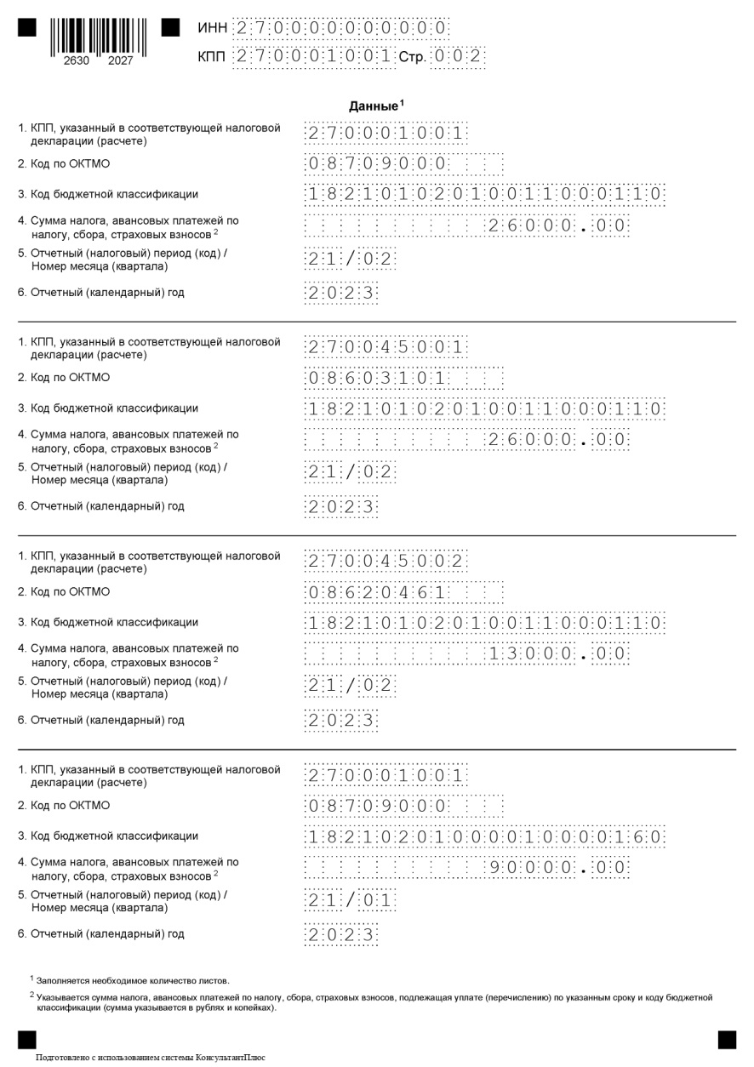
Пример заполненного Уведомления

Slide 20
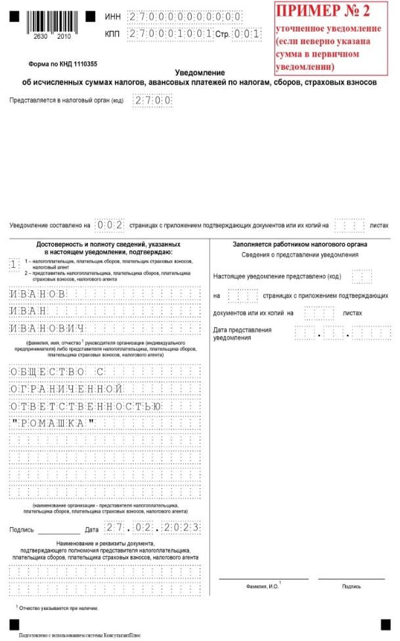
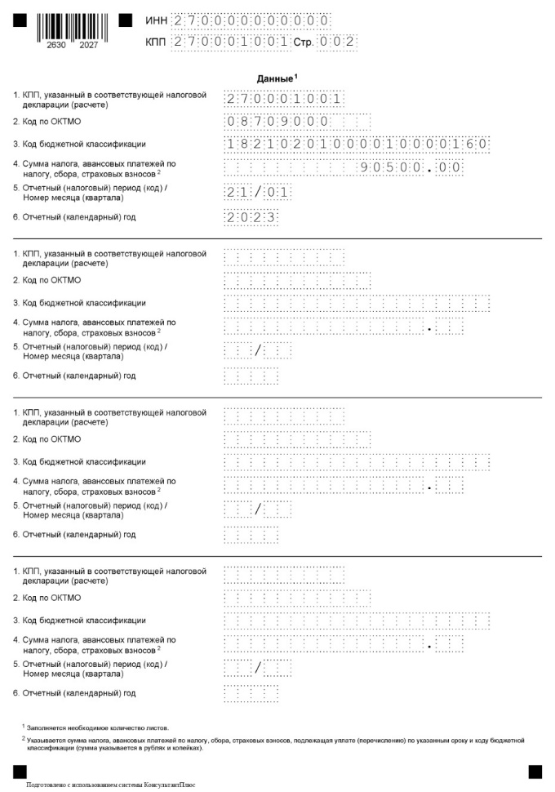
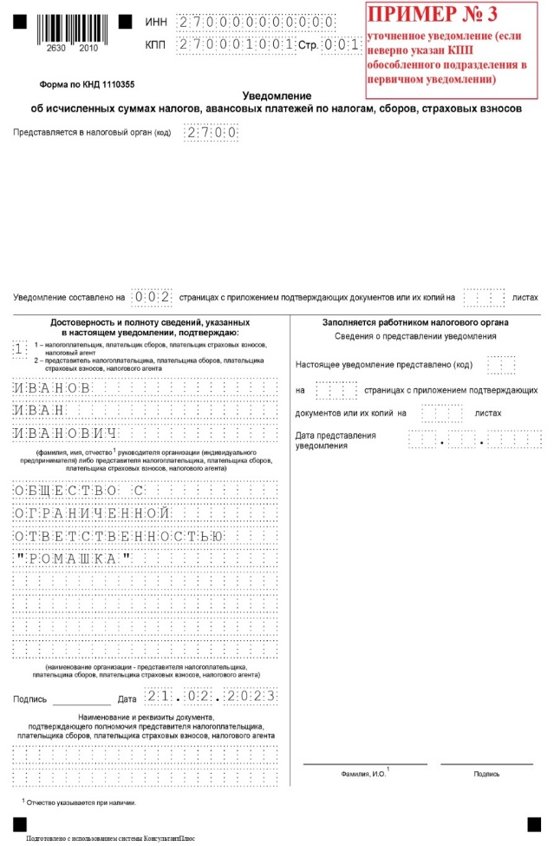
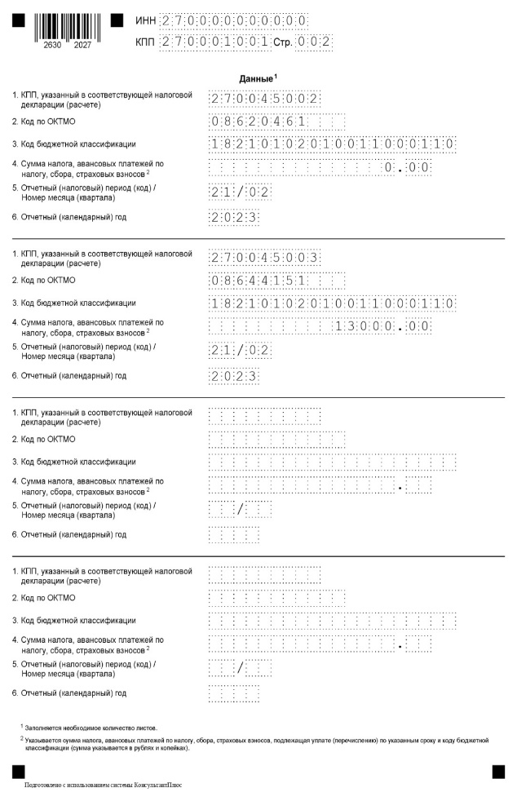
Как исправить Уведомление
Необходимо изменить сумму
Создать новое Уведомление
Повторно указать данные строчки (КПП, КБК, ОКТМО, период)
Указать корректную сумму
Необходимо изменить иные реквизиты
Создать новое Уведомление
Повторно указать данные строчки с ошибкой (КПП, КБК, ОКТМО, период)
в строке с суммой указать «0»
новой строке указать верные данные

Slide 21
Спасибо за внимание!

